Slide 1
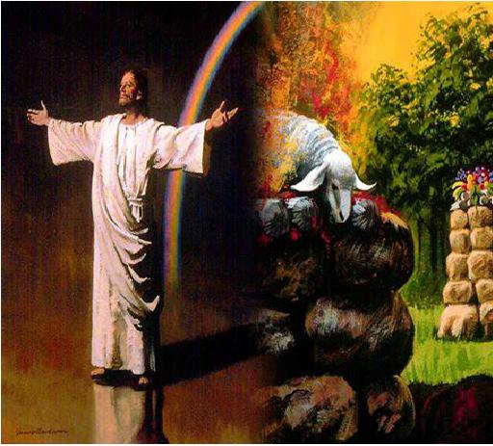
Lección 09
26 de febrero 2022
JESÚS, EL SACRIFICIO PERFECTO
TEXTO CLAVE: Hebreos 10:14
Escuela Sabática – 1° Trimestre de 2022

Slide 2
I. OBJETIVO: ¿Qué aprendizaje debo lograr?
Aprender a ser un discípulo que, confía en el Redentor que dio su vida para redimir del pecado.
APRENDIZAJE POR NIVELES:
SABER entender las dos fases de la mediación de Jesús.
SENTIR el deseo de alcanzar la justicia divina para la redención.
HACER la decisión de creer el sacrificio perfecto de Jesús.

Slide 3
EL MÉTODO, O ESTRATEGIA M.: ¿Cómo enseñar?
¿Qué camino seguir con el alumno?
1° MOTIVA: ¿Qué debo SER?
Motivar el logro de una capacidad, un aprendizaje, que puede ser los rasgos del carácter de Cristo Jesús.
2° EXPLORA: ¿Qué debo SABER?
Buscar información, procesarlo, comprender, sintetizar y generalizar, o encontrar principios.
3° APLICA: ¿Qué debo SENTIR?
Sentir el deseo de aplicar los conocimientos descubiertos en la vida.
4° CREA: ¿Qué debo HACER?.
Tomar la decisión de crear oportunidades para vivir lo aprendido y compartirlas.

Slide 4
LA ESTRATEGIA METODOLÓGICA.
¿Qué estrategia nos da Dios para el aprendizaje?
La escuela sabática, cuando es bien dirigida, es uno de los grandes instrumentos de Dios para traer almas al conocimiento de la verdad. No es el mejor plan que solo los maestros hablen. Ellos deberían inducir a los miembros de la clase a decir los que saben. Y entonces el maestro, con pocas palabras y breves observaciones o ilustraciones debería imprimir la lección en sus mentes. (Consejos sobre la Obra de la Escuela Sabática, 128)
.

Slide 5
II. MOTIVAR: ¿Cómo despertar interés para aprender?
Con preguntas motivadoras, presentando necesidades y casos de la vida:
¿Por qué se necesitaban sacrificios?
¿Cuáles son las dos fases de mediación de Jesús?
¿Cómo alcanzará la justicia divina el pecador?

Slide 6
III. EXPLORA: 1. ¿Por qué se necesitaban sacrificios? Hebreos 9:15, 22
Porque el ser humano necesita redención del pecado.
“Hebreos 9:15 explica que la muerte de Jesús como sacrificio tenía el propósito de ofrecer redención de las transgresiones… a fin de que los elegidos de Dios reciban la promesa de la herencia eterna.” (GEB 94)
“Hebreos 9:22 dice que sin derramamiento de sangre no hay remisión de pecado… El pacto exigía la muerte de los transgresores, pero Dios amaba a su pueblo… el Hijo de Dios se ofreció como sustituto; murió en nuestro lugar.” (Id)

Slide 7
2. ¿Cuáles son las dos fases de mediación de Jesús? Hebreos 9:24-28; 10:10
“En el sistema israelita, la purificación, o expiación, de los pecados se daba en dos fases.”
PRIMERA FASE: “Durante el año, los pecadores arrepentidos llevaban sacrificios al santuario, con lo que quedaban limpios de su pecado, pero ese pecado se trasladaba al santuario, a Dios mismo.” (GEB 97)
SEGUNDA FASE: “Al final del año, en el Día de la expiación, que era el día de juicio, Dios purificaba el santuario, con lo que quitaba su responsabilidad judicial al transferir los pecados al macho cabrío, que representaba a Satanás.” (Id)

Slide 8
3. ¿Cómo alcanzará la justicia divina el pecador? Romanos 3:21-26; 1:17; Levítico 23:27-32
Reconciliándose con Dios. “El sistema de sacrificios nos enseña, que debemos acercarnos a Dios mediante el gran Mediador… solo alcanzará salvación el alma arrepentida y creyente.” (GEB 102)
Día de la expiación señala el Juicio divino, e indica que, el que no se arrepentía y creía, era separado.
“Jesús, nuestro abogado, presenta una súplica eficaz en favor de todos los que mediante el arrepentimiento y la fe le han confiado la guarda de sus almas. Intercede por su causa y vence a su acusador con los poderosos argumentos del calvario.” (GEB 98)

Slide 9
IV. APLICA: ¿Qué debo sentir al recibir estos conocimientos?
El deseo de reconciliarse con Dios, aceptando el sacrificio perfecto y la mediación de nuestro Señor Jesucristo.
¿Deseas reconciliarte con Dios?
¿Cuál es tu decisión?
V. CREA: ¿Qué haré para compartir esta lección la próxima semana? Crear oportunidades para compartir sobre el sacrificio perfecto y mediación de Cristo Jesús para alcanzar la salvación. Amén

Slide 10
Créditos
DISEÑO ORIGINAL
Lic. Alejandrino Halire Ccahuana
http://decalogo-janohalire.blogspot.com/p/escuela-sabatica.html
Distribución
Recursos Escuela Sabática ©
Para recibir las próximas lecciones inscríbase enviando un mail a:
www.recursos-biblicos.com
Asunto: Lecciones en Powerpoint
RECURSOS ADVENTISTAS
Recursos gratuitos
http://decalogo-janohalire.blogspot.com/
Recursos
Escuela Sabática

